Slide 1






EDISI
01
DOSEN PENGAMPU UTAMA
2026 / VOL. 1
Dr. apik anitasari intan saputri S.H.,M.H
PERLINDUNGAN ASET DIGITAL / STRATEGI BISNIS MODERN
MODUL PEMBELAJARAN KOMPREHENSIF
PENGANTAR HUKUM KEKAYAAN
INTELEKTUAL & BISNIS DIGITAL
REGULASI & INOVASI
Materi Utama
KLIK UNTUK MASUK
MULAI SESI

Slide 2


DAFTAR ISI MATERI
TANGGAL PERTEMUAN
25 SEPTEMBER 2026
01
PEMBUKAAN
08
IDENTITAS
AGENDA PERTEMUAN HARI INI
PERAN MEREK (TRADEMARK) DALAM BRANDING DIGITAL
AGENDA
02
STRATEGI
09
PROSEDUR
PENTINGNYA HAKI SEBAGAI ASET STRATEGIS BISNIS
STRATEGI PENDAFTARAN MEREK DI DJKI
03
KONSEP
10
KERAHASIAAN
DEFINISI DAN FILOSOFI DASAR PELINDUNGAN HAKI
RAHASIA DAGANG (TRADE SECRETS) UNTUK TEKNOLOGI
04
PRINSIP
11
DATA
HAK EKONOMI VS HAK MORAL
MELINDUNGI BASIS DATA PELANGGAN (DATABASE)
05
KATEGORI
12
ANALISIS
KLASIFIKASI UMUM HAK KEKAYAAN INTELEKTUAL
STUDI KASUS: SENGKETA MEREK DI MARKETPLACE
06
KONTEN
13
MITIGASI
HAK CIPTA (COPYRIGHT) DALAM DUNIA DIGITAL
STRATEGI MITIGASI RISIKO PELANGGARAN HAKI
07
INDUSTRI
14
PENUTUP
HAK KEKAYAAN INDUSTRI: PATEN DAN DESAIN INDUSTRI
KESIMPULAN DAN LANGKAH SELANJUTNYA

Slide 3




AGENDA PERTEMUAN HARI INI
SESI PENGANTAR HAKI & BISNIS DIGITAL
PENGANTAR SINKRON
SILABUS MATERI
SELAMAT DATANG DI SESI HAKI
GAMBARAN LIMA POIN UTAMA
Fokus utama sesi ini adalah menguasai perlindungan kekayaan intelektual sebagai aset strategis dalam ekosistem bisnis digital modern. Pahami bagaimana HAKI melindungi inovasi Anda di pasar yang kompetitif.
Mencakup filosofi hak moral/ekonomi, klasifikasi HAKI, pendaftaran merek di DJKI, rahasia dagang untuk algoritma, serta studi kasus sengketa marketplace yang relevan dengan industri saat ini.

Slide 4


PENTINGNYA HAKI SEBAGAI ASET STRATEGIS BISNIS
PERLINDUNGAN INOVASI DIGITAL
FONDASI VITAL
KEAMANAN IDE BISNIS
HAKI melindungi inovasi dan kreativitas dari eksploitasi pihak lain. Perlindungan hukum ini menjamin keamanan ide serta memberikan nilai tambah signifikan.
KEUNGGULAN KOMPETITIF GLOBAL
IDENTITAS BRAND
POSISI PASAR STRATEGIS
Menciptakan keunggulan kompetitif di pasar global, memperkuat identitas brand, dan memposisikan bisnis digital lebih unggul dibandingkan dengan pesaing.

Slide 5



FILOSOFI PELINDUNGAN HAKI
PENGANTAR HUKUM KEKAYAAN INTELEKTUAL DAN BISNIS DIGITAL
"Memahami esensi hak eksklusif bagi pencipta atas karya intelektualnya sebagai pilar utama inovasi dalam ekosistem hukum bisnis digital di Indonesia."
DEFINISI HAKI
FILOSOFI DASAR
REGULASI
HAK EKSKLUSIF
KESEIMBANGAN HAK
PERLINDUNGAN HUKUM
HAKI adalah hak eksklusif bagi pencipta atas karya intelektualnya, memberikan wewenang penuh untuk mengelola hasil olah pikir manusia.
Menjaga harmoni antara hak ekonomi kreator dan kepentingan publik, memastikan akses pengetahuan tetap terbuka bagi masyarakat umum.
Landasan hukum Indonesia secara tegas menjamin perlindungan bagi setiap inovasi dan kreativitas intelektual di era transformasi digital.

Slide 6



HAK EKONOMI VS MORAL
PENGANTAR HUKUM KEKAYAAN INTELEKTUAL (HAKI) // V.01
01
02
HAK EKONOMI
HAK MORAL
Hak untuk mendapatkan keuntungan finansial dari eksploitasi karya. Hak ini memiliki batas waktu tertentu sesuai dengan ketentuan hukum yang berlaku.
Melindungi hak pencantuman nama dan integritas karya. Hak ini melekat selamanya pada diri pencipta dan tidak dapat dihapus meskipun hak ekonomi berakhir.
INTEGRASI BISNIS DIGITAL

Slide 7



KLASIFIKASI UMUM HAKI
HUKUM KEKAYAAN INTELEKTUAL / 2026
INOVASI & SISTEM DIGITAL
Melindungi inovasi dan identitas bisnis melalui sertifikat elektronik DJKI.
BAGIAN 01
KATEGORI BESAR
HAK CIPTA & KEKAYAAN INDUSTRI
Pembagian mencakup Hak Cipta untuk karya seni/sastra serta Hak Kekayaan Industri meliputi Paten, Merek, dan Desain Industri.
PENGELOLAAN STRATEGIS
Kolaborasi kreator, inventor, dan konsultan hukum untuk aset digital.

Slide 8
HAK CIPTA DIGITAL
HUKUM KEKAYAAN INTELEKTUAL & BISNIS
POIN 01: PERLINDUNGAN OBJEK
POIN 02: ASPEK PEMBUKTIAN
Cakupan Karya Dunia Digital
Urgensi Dokumentasi Karya
Hak Cipta melindungi berbagai karya kreatif mulai dari musik, film, buku, hingga kode program (software). Perlindungan ini bersifat otomatis atau deklaratif segera setelah karya tersebut diwujudkan secara nyata dalam bentuk fisik maupun digital.
Meskipun perlindungan timbul secara otomatis, dokumentasi keaslian tetap menjadi hal krusial sebagai alat bukti hukum yang kuat. Pencatatan karya berfungsi untuk melindungi hak moral dan ekonomi pencipta di tengah ekosistem bisnis digital global.
MUSIK, FILM & LITERATUR
BUKTI KEASLIAN HUKUM
PERANGKAT LUNAK (SOFTWARE)
VALIDASI HAK CIPTA DIGITAL

Slide 9

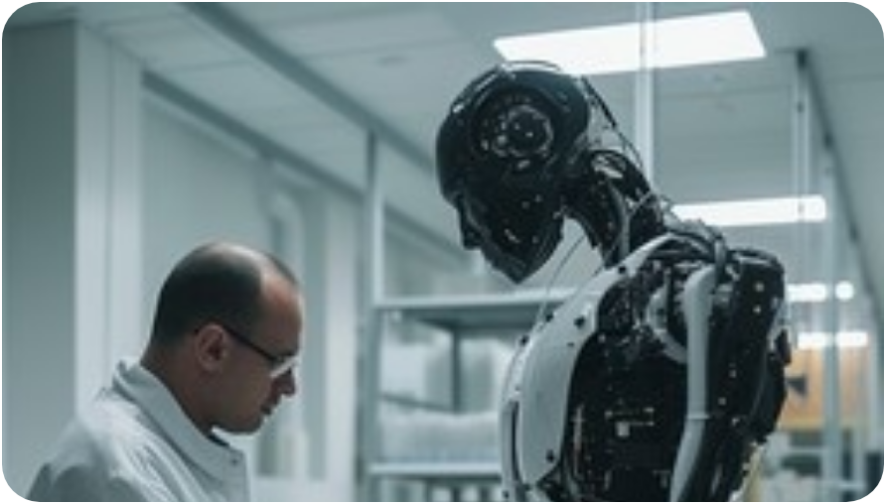

HUKUM KEKAYAAN INDUSTRI / 02
PATEN & DESAIN
Perlindungan Inovasi Digital
BISNIS DIGITAL & HAKI 2024
RELEVANSI AI
PATEN TEKNIS
DESAIN PRODUK
Krusial bagi inovasi perangkat keras dan algoritma tertentu dalam ekosistem digital modern.
Melindungi invensi teknologi baru, proses teknis, perangkat keras, dan algoritma sebagai solusi.
Perlindungan estetika, bentuk luar, dan penampilan visual agar tidak ditiru oleh kompetitor bisnis.
PATEN
DESAIN
INVENSI TEKNIS
ASPEK ESTETIKA
"Paten menjaga inti teknologi, sementara desain industri menjaga identitas visual sebuah produk."
FOKUS PERLINDUNGAN
— PERSPEKTIF HUKUM INDUSTRI
Algoritma
Hardware
UI/UX Visual
Proses Teknis

Slide 10

BISNIS DIGITAL & HAKI
PERAN MEREK
"Identitas unik yang menjadi jiwa bisnis, pembeda utama dalam ekosistem marketplace yang kompetitif untuk loyalitas jangka panjang."
IDENTITAS BISNIS
DEFINISI
PEMBEDA PASAR
STRATEGI
JIWA SEBUAH BISNIS
KOMPETISI MARKETPLACE
Merek merupakan identitas unik yang menjadi representasi visual dan emosional dari nilai-nilai inti sebuah entitas bisnis digital.
Berfungsi sebagai elemen pembeda utama agar produk mudah dikenali oleh konsumen di tengah persaingan pasar global yang sangat ketat.
ASET STRATEGIS
PROTEKSI
LOYALITAS PELANGGAN
TUJUAN
PERLINDUNGAN HUKUM
KEKUATAN LOGO & NAMA
Merek berfungsi sebagai aset strategis untuk perlindungan bisnis jangka panjang melalui sistem pendaftaran kekayaan intelektual resmi.
Penggunaan nama dan logo yang kuat sangat krusial untuk membangun kepercayaan serta menjaga loyalitas pelanggan secara berkelanjutan.

Slide 11





STRATEGI PENDAFTARAN MEREK
HAKI & BISNIS DIGITAL
DJKI_REG
2024
SISTEM ONLINE
LEGALITAS
ALUR PENDAFTARAN
VERIFIKASI HUKUM
Prosedur melalui sistem online DJKI meliputi tahap permohonan, publikasi, serta pemeriksaan formal dan substantif yang ketat.
Pendaftar harus memastikan merek tidak melanggar hak pihak lain dan memiliki daya pembeda kuat agar lolos verifikasi hukum.
EKONOMI KREATIF
BRAND STRATEGY
TARIF KHUSUS UMK
FILOSOFI BISNIS
Tersedia penyesuaian tarif khusus untuk UMKM guna meringankan beban biaya registrasi aset digital mereka secara resmi.
Gunakan nama unik yang mencerminkan filosofi bisnis untuk menghindari sengketa di marketplace di masa depan.

Slide 12


RAHASIA DAGANG TEKNOLOGI
PERLINDUNGAN HUKUM ASET DIGITAL
LINGKUP PERLINDUNGAN
KRITERIA UTAMA
ALGORITMA & MODEL BISNIS
KESIAPAN ERA KECERDASAN AI
Perlindungan informasi bisnis rahasia mencakup algoritma perangkat lunak kompleks dan model bisnis yang unik untuk mempertahankan keunggulan kompetitif di pasar.
Kriteria mencakup nilai ekonomi, kerahasiaan terjaga, dan upaya perlindungan khusus sesuai standar kesiapan AI untuk keamanan data teknologi mutakhir.

Slide 13


MELINDUNGI BASIS DATA PELANGGAN
ASET DIGITAL & RAHASIA DAGANG
URGENSI KEAMANAN
PERLINDUNGAN REZIM HUKUM DJKI
Basis data pelanggan adalah aset strategis. Keamanan data sangat mendesak guna mencegah kerugian kompetitif dari pencurian oleh kompetitor atau mantan karyawan melalui perlindungan Rahasia Dagang.
NON-DISCLOSURE AGREEMENT (NDA)
LANGKAH PREVENTIF
INSTRUMEN HUKUM OPERASIONAL
Penerapan NDA wajib dilakukan untuk mengikat staf dan mitra bisnis. Hal ini memastikan kewajiban hukum untuk menjaga kerahasiaan data perusahaan dan mencegah penyebaran informasi secara ilegal.

Slide 14

SENGKETA MEREK MARKETPLACE
ANALISIS PELANGGARAN HAKI DI E-COMMERCE
"Analisis konflik peniruan brand di e-commerce menunjukkan penguatan pelindungan bagi UMKM terhadap pelanggaran kekayaan intelektual secara digital."
REGULASI
SANKSI
RESOLUSI
PELINDUNGAN UMKM
KONSEKUENSI HUKUM
JALUR SENGKETA
Penguatan regulasi pasar digital guna melindungi pelaku usaha kecil dari praktik peniruan identitas brand yang merugikan ekosistem.
Penggunaan merek tanpa izin berdampak pada sanksi hukum serius seiring pengetatan pengawasan transaksi elektronik oleh pemerintah.
Penyelesaian melalui litigasi (gugatan) atau non-litigasi seperti mediasi dan fitur pelindungan HAKI pada platform marketplace.

Slide 15



STRATEGI MITIGASI RISIKO HAKI
PENGANTAR HUKUM KEKAYAAN INTELEKTUAL DAN BISNIS DIGITAL // V.01
01
02
LANGKAH PREVENTIF
AUDIT INTERNAL
Pemantauan pasar berkala untuk deteksi pemalsuan dan langkah preventif sebelum peluncuran produk baru ke publik.
Melakukan audit internal secara rutin terhadap aset intelektual perusahaan untuk memastikan semua hak terlindungi sepenuhnya.
Manfaatkan kemudahan pendaftaran merek DJKI khusus UMKM demi ketenangan operasional bisnis.
PERLINDUNGAN BISNIS DIGITAL

Slide 16



KESIMPULAN & LANGKAH
HUKUM KEKAYAAN INTELEKTUAL / 2026
DAFTAR PERIKSA KEPATUHAN
1. Audit Aset (Merek/Cipta) | 2. Pendaftaran DJKI | 3. Monitoring Pelanggaran.
RINGKASAN
POIN UTAMA
FONDASI PERTUMBUHAN 2026
HAKI adalah aset strategis dan fondasi hukum krusial bagi startup digital 2026. Melindungi algoritma dan merek sejak dini mencegah sengketa di marketplace.
TANYA JAWAB & PENUTUP
Mari diskusikan strategi perlindungan aset Anda. Terima kasih.

